Slide 1
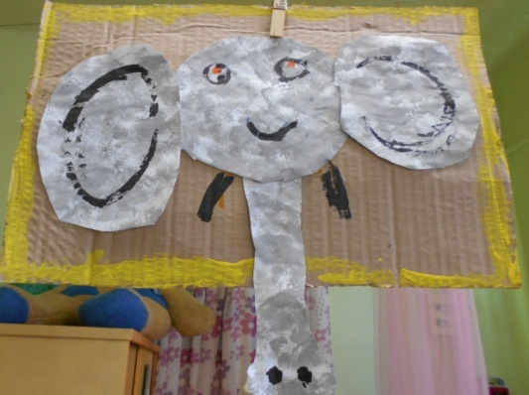
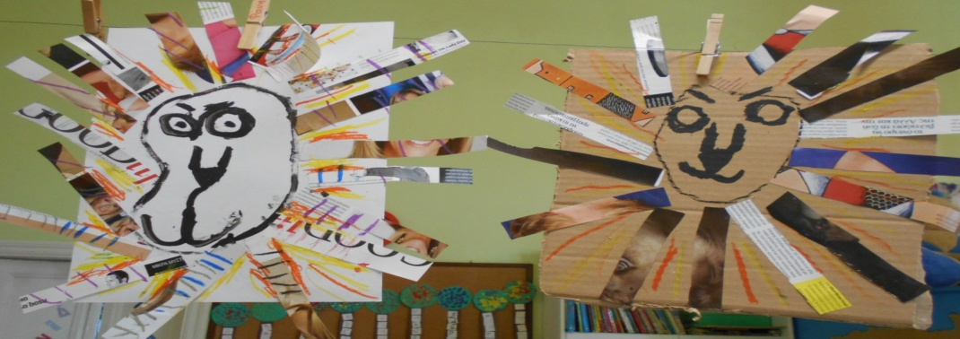
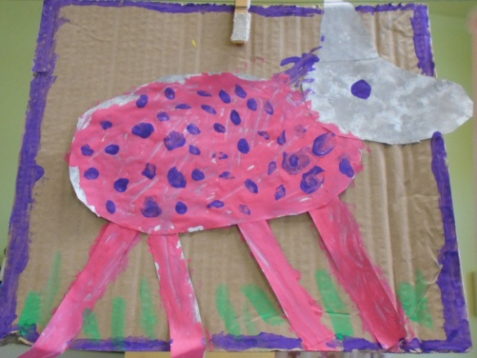
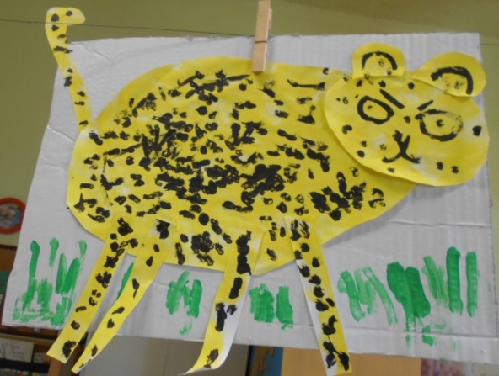
«Οι ουρές δεν είναι για να τις τραβάμε»
Δεύτερος θεματικός κύκλος: "Φροντίζω το περιβάλλον". Από την Υποθεματική:"Οικολογική Συνείδηση φιλοζωία, τα δικαιώματα των ζώων"

Slide 2
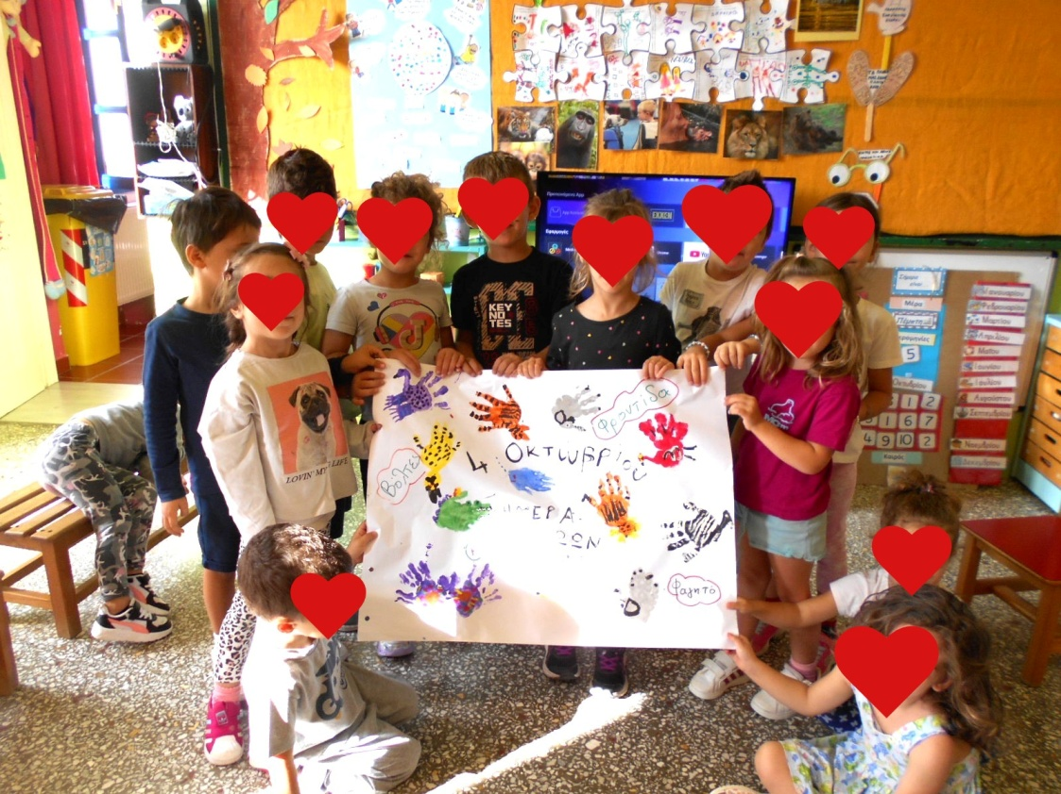
1^{ο} εργαστήριο – «οι φίλοι μας τα ζώα» (4-10-2023)
Με αφορμή την παγκόσμια ημέρα των ζώων μιλάμε για τα ζώα, αγαπημένο ζώο, ομαδοποίηση ζώων σε ζώα δάσους, ζούγκλας, θάλασσας, φάρμας, προϊστορικά.
Ομαδική εργασία παλαμοζωάκια ,
ατομική εργασία , κατασκευή αγαπημένου ζώου

Slide 3
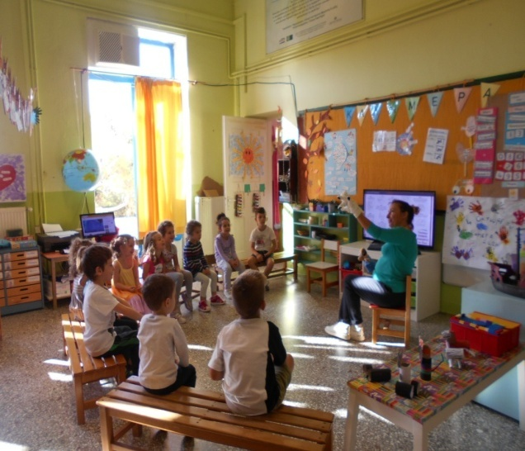
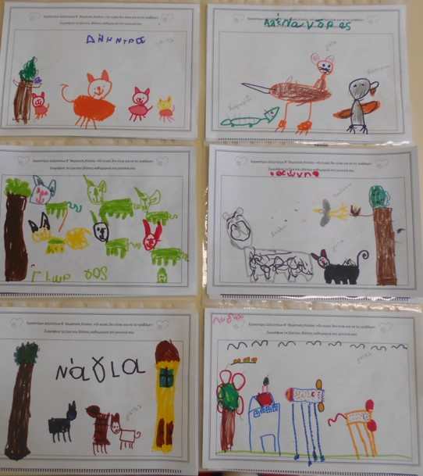
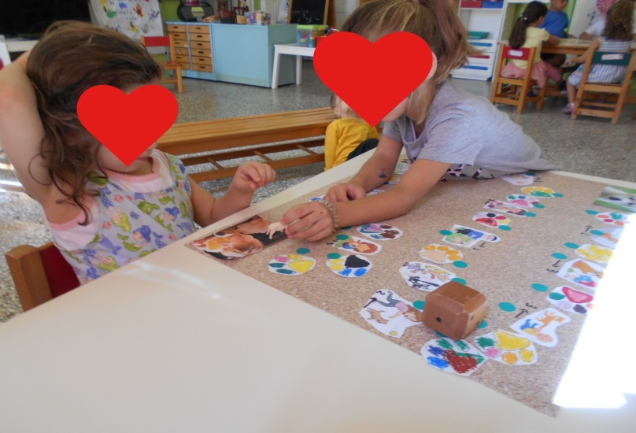
2^{ο} εργαστήριο – «Αδέσποτα και ζώα συντροφιάς»
Η Χαρούλα η κούκλα της τάξης , μας συστήνει τον Κούκι και τον Σπόρο, δύο αδέσποτα (γατάκι και σκυλάκι). Έτσι ξεκινάει συζήτηση για το ποια ζώα λέγονται αδέσποτα , τι σημαίνει αυτή η λέξη, αν έχουν δει κάποιο αδέσποτο.
(ζώα συντροφιάς), που ζουν, ποιοι τα φροντίζουν.
Εικόνες με σωστές και λάθος συμπεριφορές απέναντι στα ζώα.
Φύλλο εργασίας ( απεικονίζουν ποια ζώα συναντούν καθημερινά στη γειτονιά τους ) .
Αυτοσχέδιο επιτραπέζιο παιγνίδι “Βοήθησε το Σπόρο να βρει ένα σπίτι”
( στις σωστές συμπεριφορές ο Σπόρος προχωράει μπροστά , στις λάθος γυρίζει πίσω , μέχρι να φτάσει σε μιά οικογένεια).

Slide 4
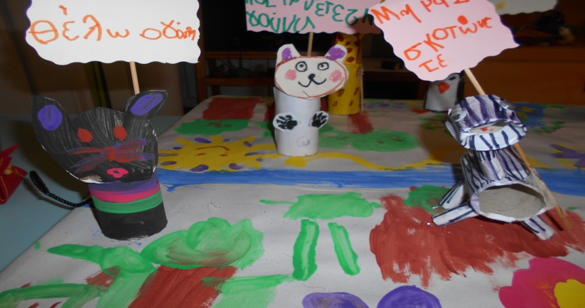
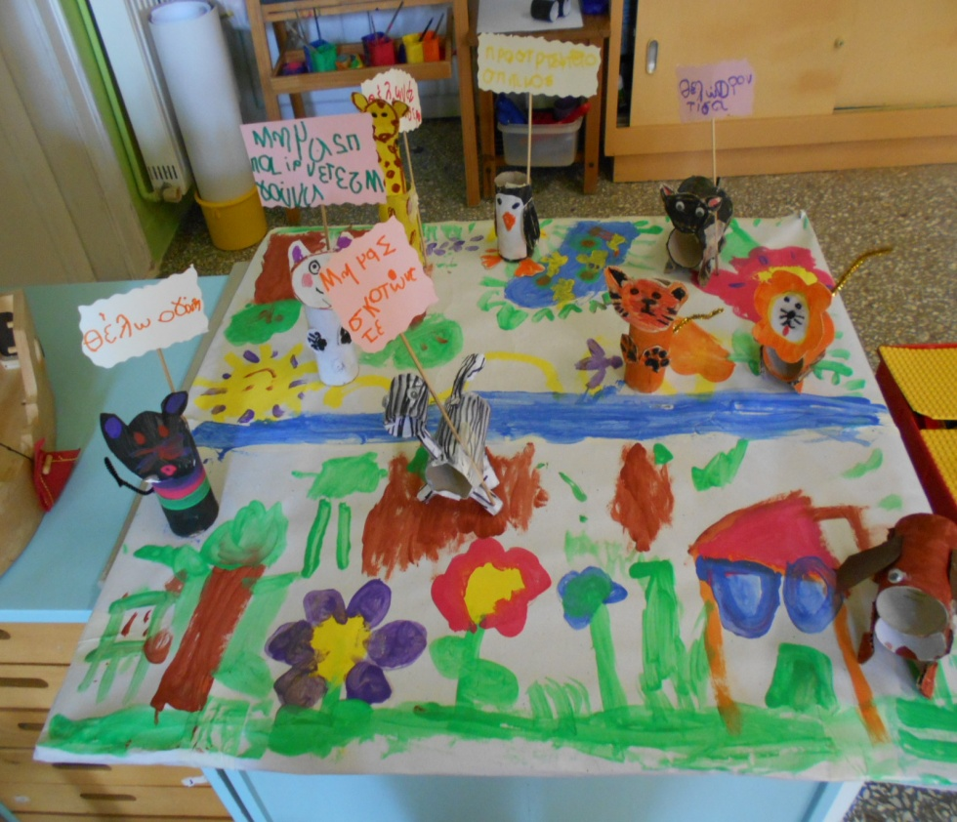
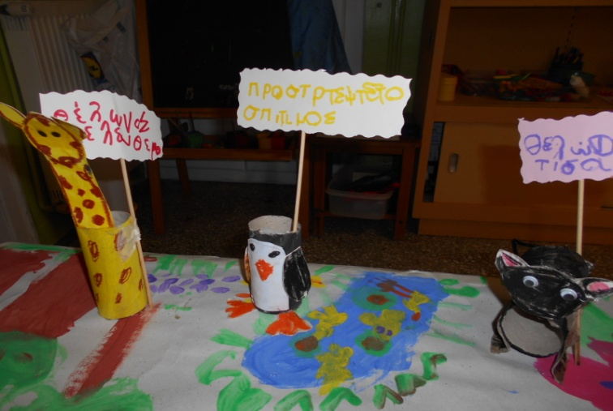
3^{ο} εργαστήριο «Τα δικαιώματα των ζώων – οικουμενική Διακύρηξη»
Διαβάζουμε την Οικουμενική Διακήρυξη των Δικαιωμάτων των Ζώων
Μετά από συζήτηση τα παιδιά σε φύλο αξιολόγησης, απεικονίζουν τα Δικαιώματα των Ζώων.
Κατασκευή μακέτας -Τα ζώα διαδηλώνουν για τα δικαιώματά τους.

Slide 5
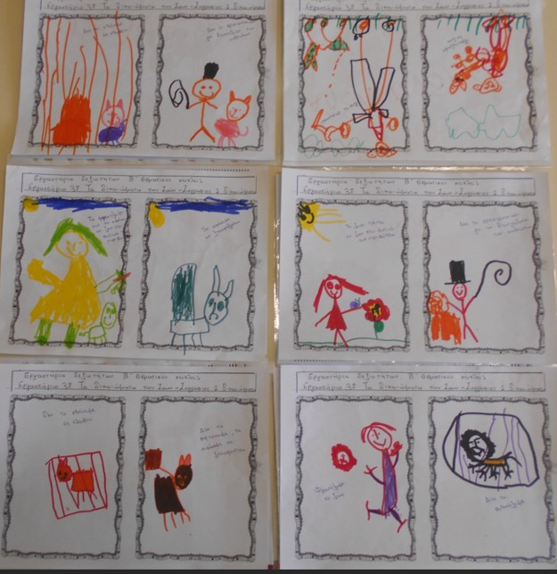
Ζωγραφίζω τα δικαιώματα των ζώων

Slide 6
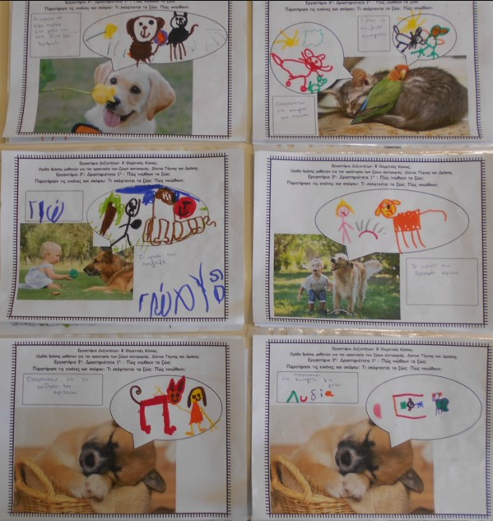
4^{ο} εργαστήριο- τι σκέφτονται , πως νιώθουν τα ζώα
Αξιοποιώντας πίνακες ζωγραφικής ή φωτογραφίες από το διαδίκτυο , οι μαθητές/τριες παρατηρώντας προσεκτικά προσπαθούν να κατανοήσουν πώς αισθάνονται τα ζώα , τι σκέφτονται.
Μετά από συζήτηση τα παιδιά σε Φύλλο αξιολόγησης ζωγραφίζουν τα συναισθήματα και τις σκέψεις των ζώων.

Slide 7
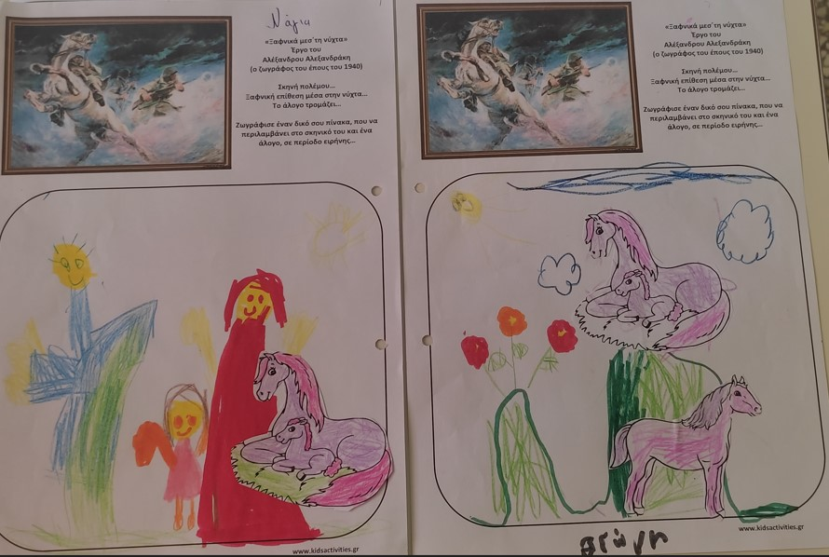
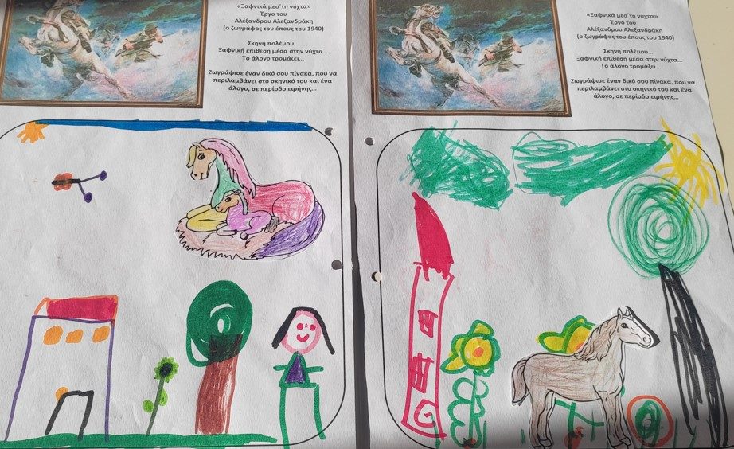
5^{ο} εργαστήριο – τα ζώα του πολέμου.
Οι μαθητές με αφορμή την επέτειο της 28ης Οκτωβρίου παρατηρούν έργα ζωγραφικής του σπουδαίου ζωγράφου Αλέξανδρου Αλεξανδράκη με θέμα “τα ζώα του πολέμου”. Παρατηρώντας προσεκτικά προσπαθούν να περιγράψουν το περιβάλλον που απεικονίζει ο κάθε πίνακας, τους ήρωες, τα συναισθήματα των ηρώων καθώς και τα συναισθήματα που προκαλούν οι πίνακες στα ίδια τα παιδιά. Όλοι σε καιρό πολέμου υποφέρουν ακόμα και τα ζώα. Παντού υπάρχει πόνος και δυστυχία.
Φύλλο εργασίας : ζωγραφίζουν άλογα που απολαμβάνουν την Ειρήνη.

Slide 8
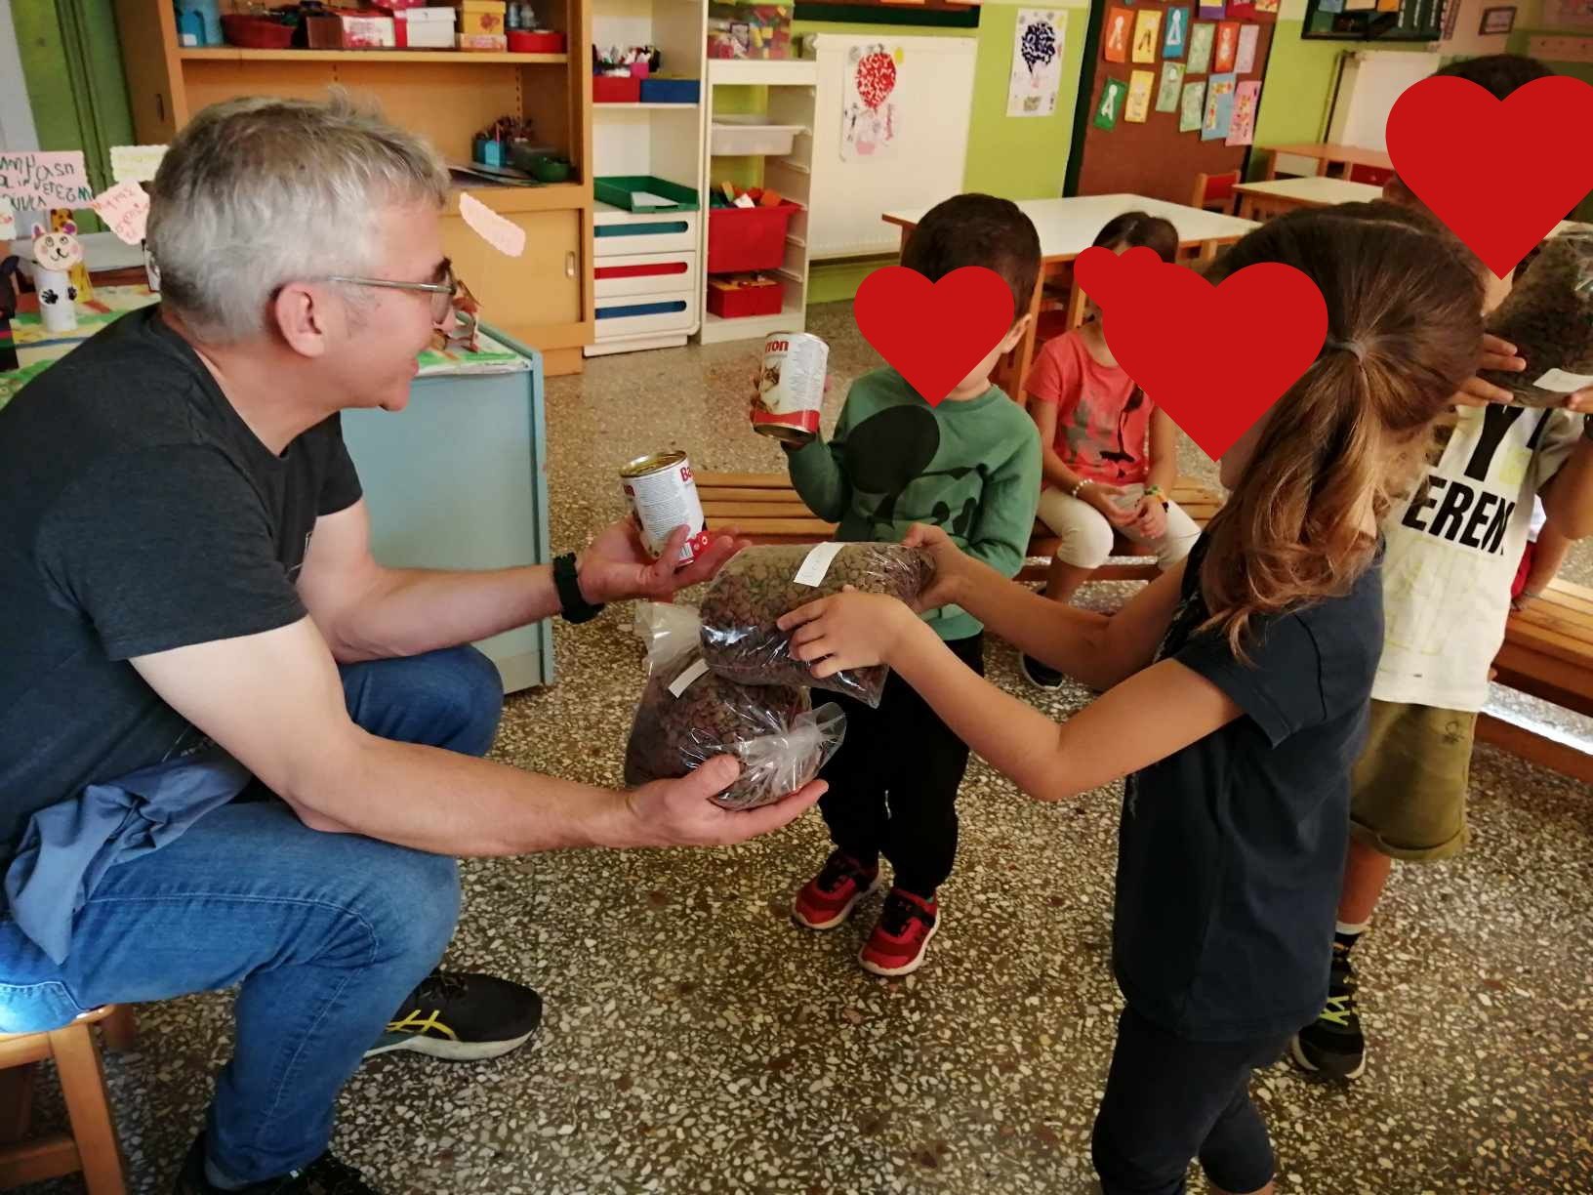
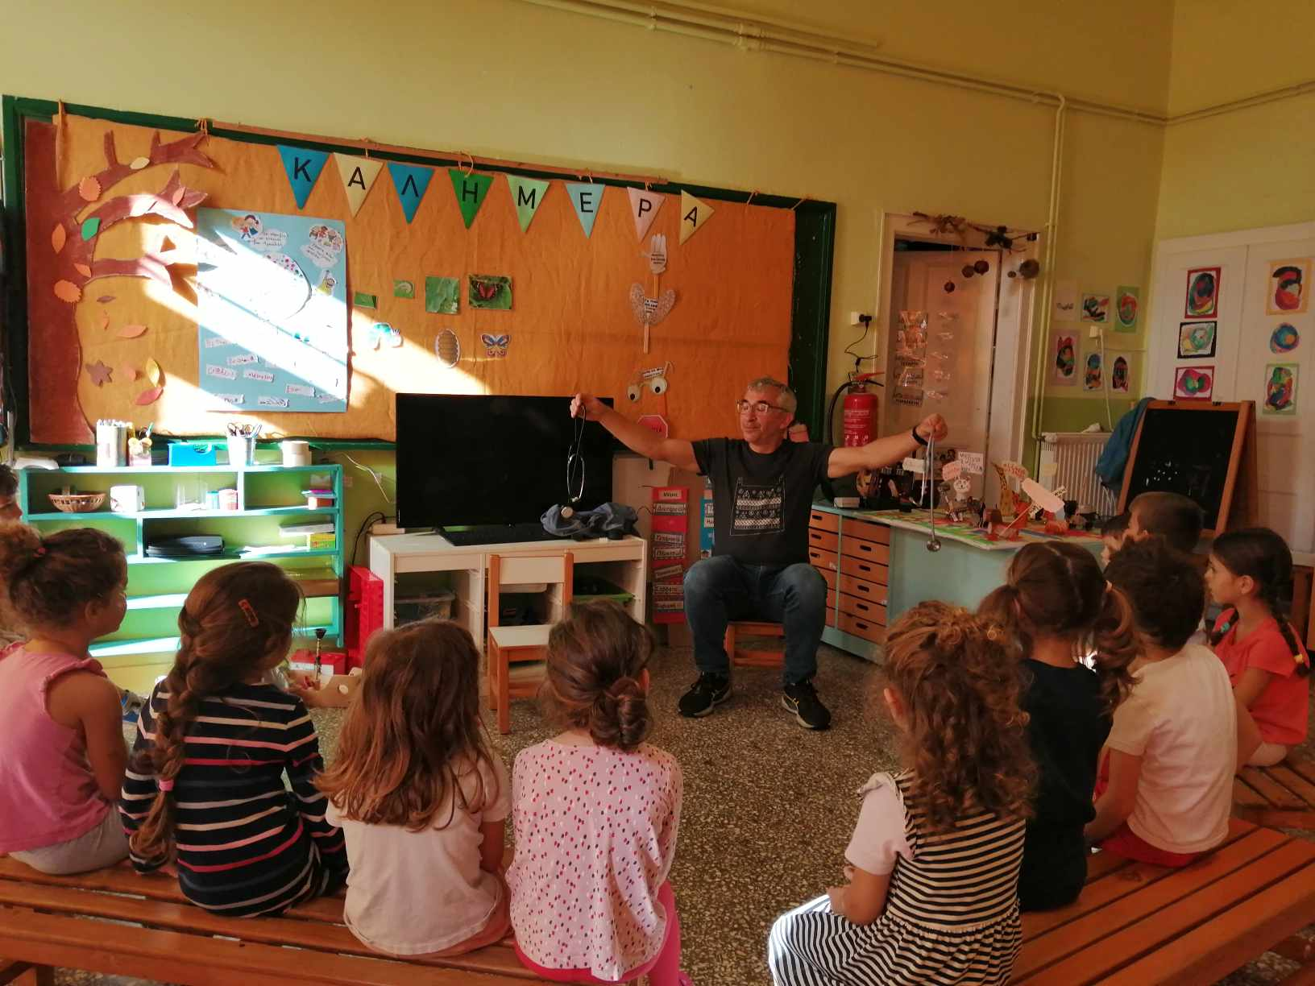
6^{ο} εργαστήριο «Επίσκεψη του κτηνιάτρου Μανόλη Βορίση στο νηπιαγωγείο μας».
Ο κος Βορίσης ίδρυσε τα ‘’γατοκαφενεία’’ στη Σύρο.Γωνιές δηλαδή σε σημεία του νησιού όπου υπάρχουν καθαρές και οργανωμένες ταϊστρες για τα αδέσποτα γατάκια.
Μίλησε στα παιδιά για το έργο του και ποιος είναι ο κατάλληλος τρόπος να φροντίζουμε ένα γατάκι. Τα παιδιά στο τέλος πρόσφεραν γατοτροφές για τα γατοκαφενεία.

Slide 9
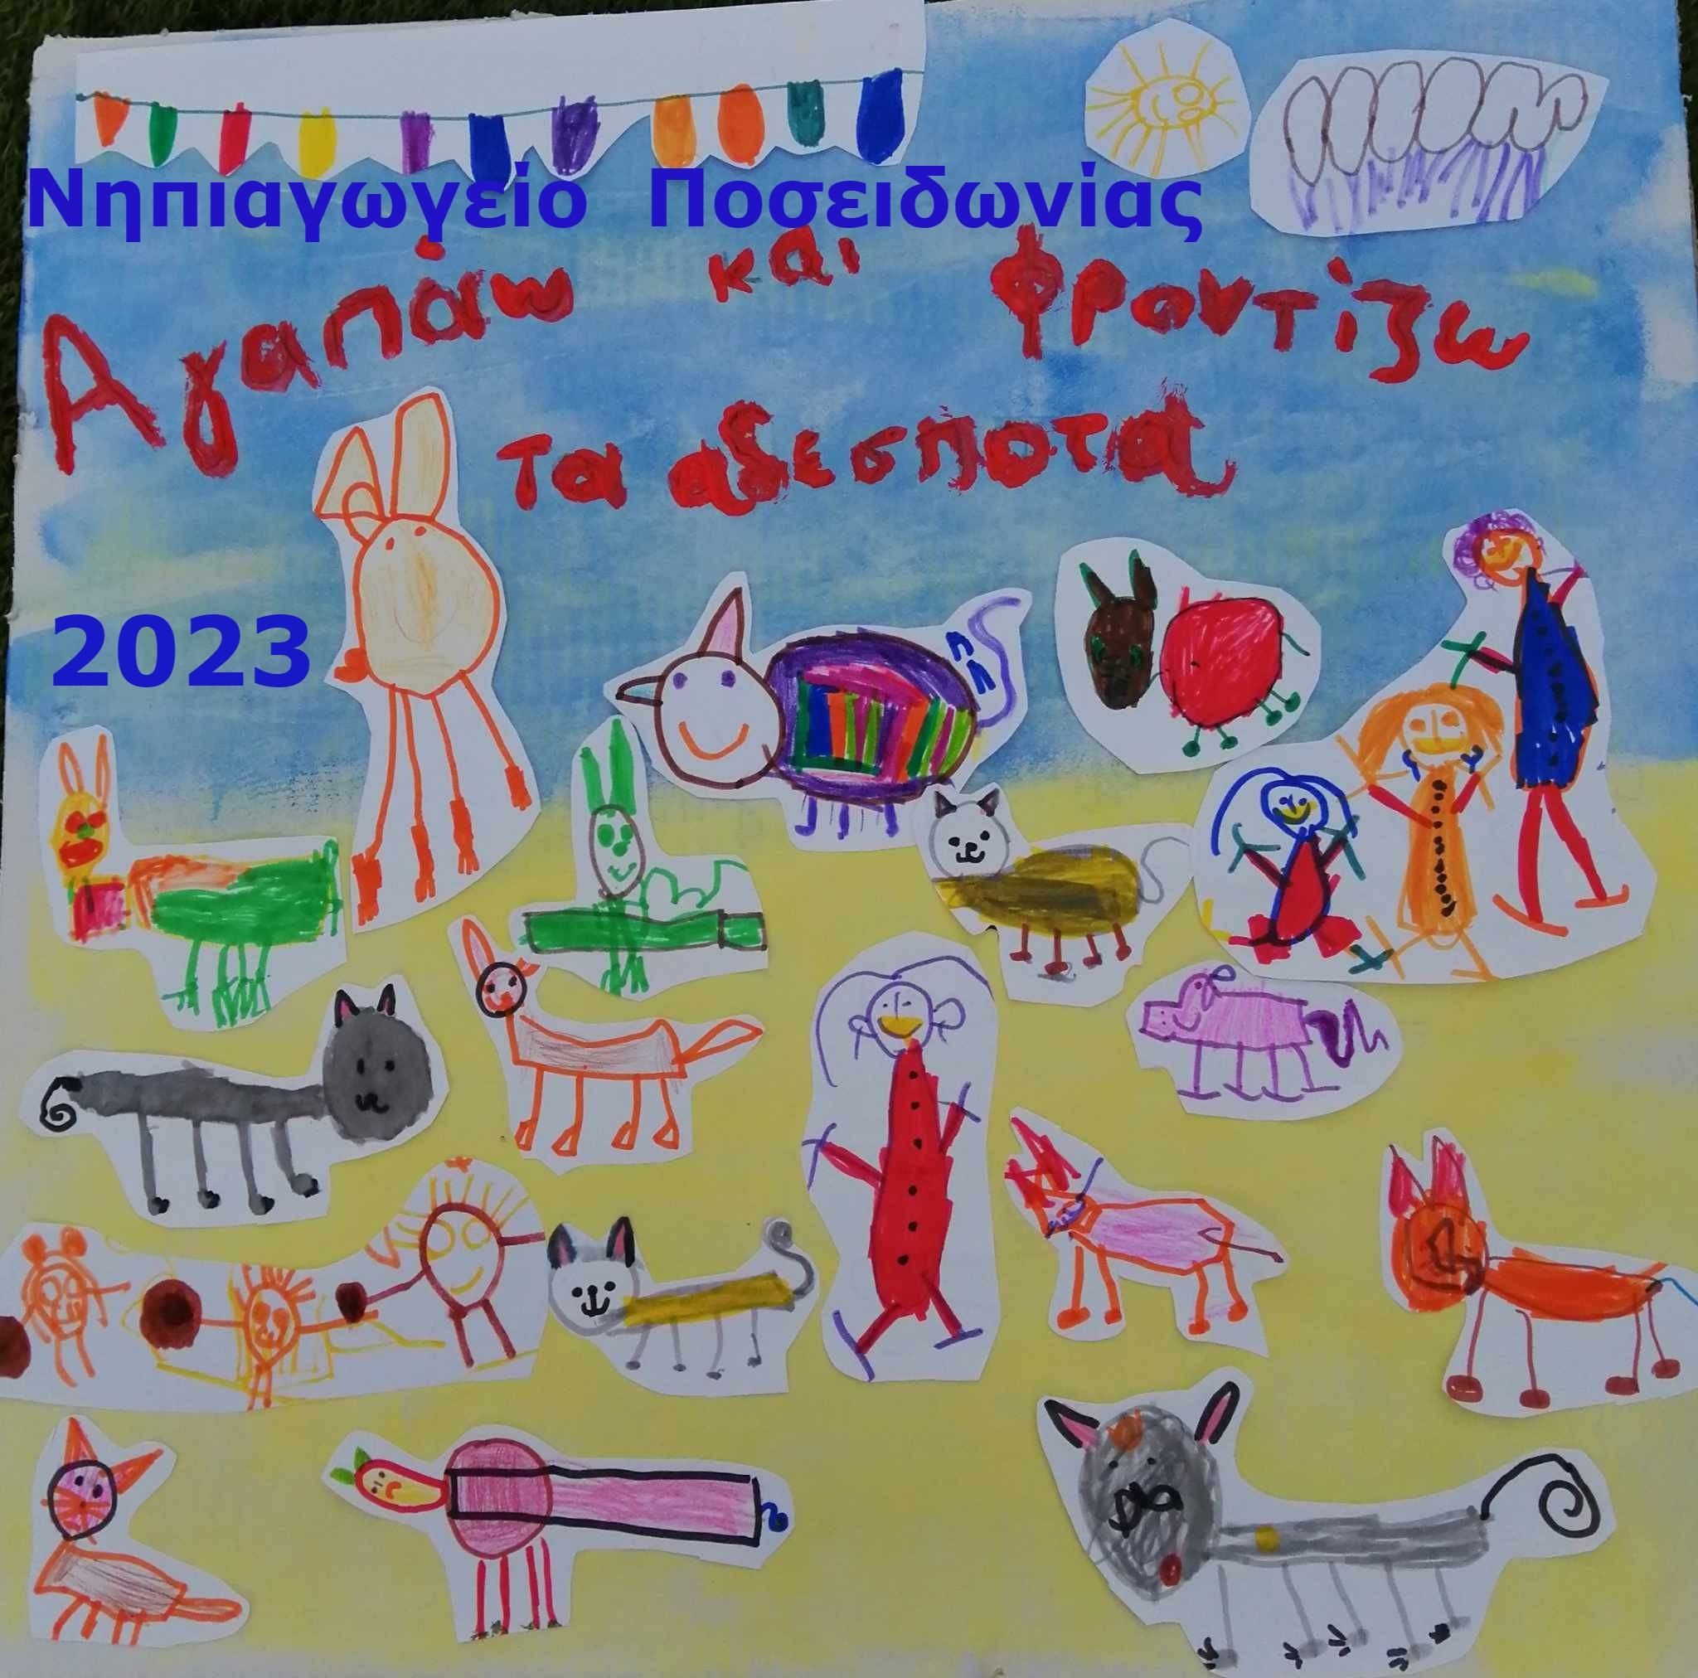
7^{ο} εργαστήριο «Ο Κούκι και ο Σπόρος έρχονται να μας αποχαιρετήσουν γιατί βρήκαν οικογένειες να τα υιοθετήσουν».
Κατασκευή αφίσας για τα αδέσποτα .
Τα παιδιά με αυτό τον τρόπο θέλουν να ευαισθητοποιήσουν την τοπική κοινωνία.
Η ψηφιακή αφίσα στο ling :https://www.postermywall.com/index.php/posterbuilder/view/9179da5455f2d7ccebbf907a658e251a/0

